Slide 1

Управление образования Администрации Лутугинского района
Отдел методического сопровождения учебно-воспитательного процесса
Единое научно-методическое пространство
Лутугинского района
2016 г.

Slide 2



Slide 3
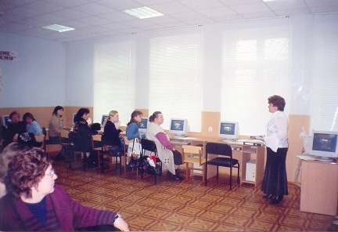
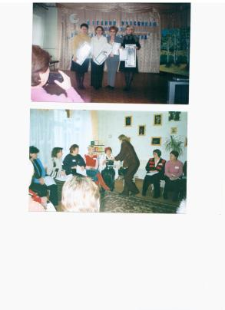
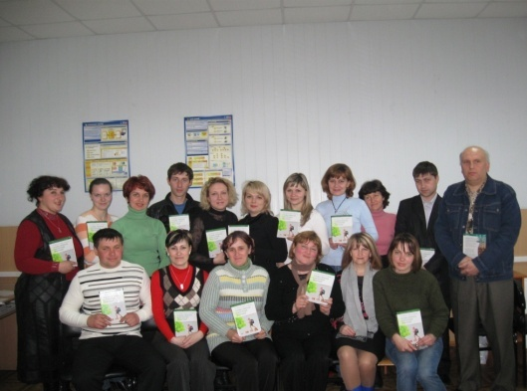
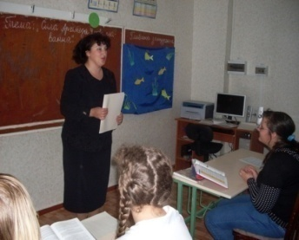
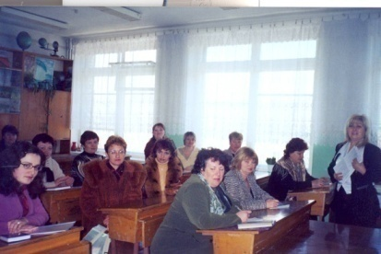
Структура
Управления образования
Администрации Лутугинского района
Начальник управления образования - Чернявская Л.И.
Заместитель начальника – Дикова В.В.
Отдел методического сопровождения учебно – воспитательного процесса
Начальник –
Лебедева В.А.
Чуяс Е.В.
Гетманова В.А.
Отдел общего образования
Начальник –
Дикова В.В.
Ильинова И.А.
Мишустина Н.А.
Хворостян Н.Ф.
Отдел дошкольного и внешкольного образования
Начальник –
Елецкая О.П.
Стеценко И.В.
Мануйленко В.В.

Slide 4
Ведущая методическая идея педагогов Лутугинского района ЛНР
«Создание условий для профессионального развития руководителей, педагогов в условиях поэтапного перехода на ВГОС»
Задачи:
Повышение профессионального уровня педагогов и руководителей в условиях перехода на ВГОС.
Выявление, обобщение и внедрение передового педагогического опыта.
Изучение и внедрение новых образовательных технологий.
Создание эффективной районной модели методической работы.
Сохранение и развитие экспериментальной деятельности учебных учреждений.
Информатизация учебно-воспитательного процесса и управленческой деятельности.
Организация качественного психологического сопровождения всех участников учебно-воспитательного процесса.

Slide 5

Наше методическое кредо:
«Педагогическая теория – абстракция. Ее практическое применение – всегда высокое искусство».
Наша методическая задача:
«Поставить дело так, чтобы все, что подлежит изучению, изучалось легко, быстро, основательно».
И.Подласый
Я.А. Коменский
Наш методический девиз:
«Творчество, мастерство, совершенство – это, прежде всего, настойчивый труд».
В.А.Сухомлинский

Slide 6
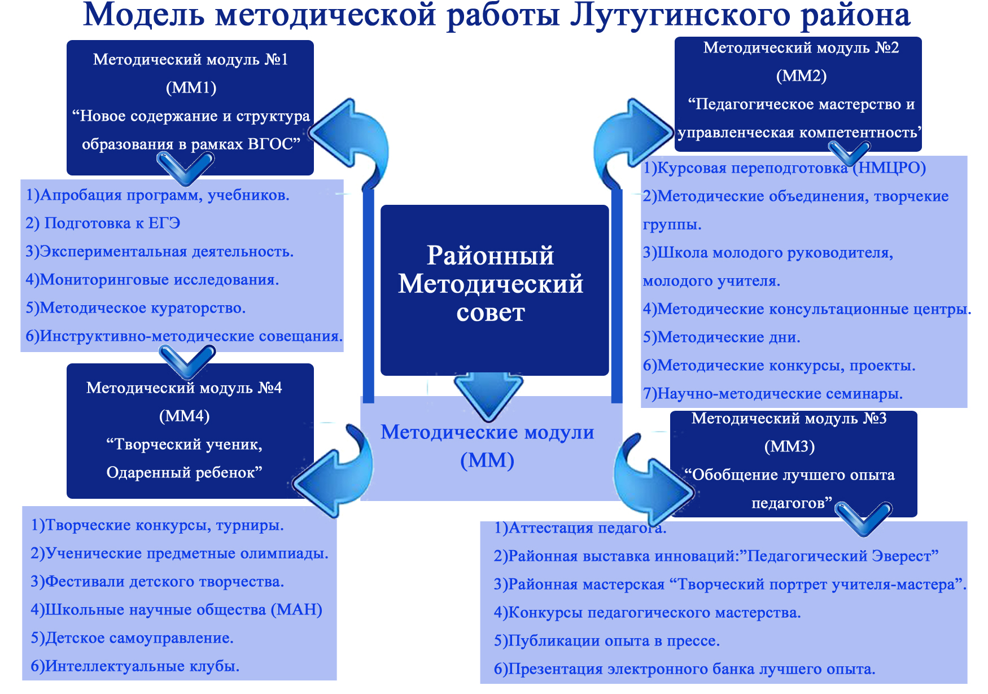

Slide 7
Структура научно-методической работы
Районный научно-методический совет
Дошкольный блок
Управленческий блок
Школьный блок
МО
МО
МО
Воспитателей ДОУ
Физ.инструкторов ДОУ
Муз. руководителей ДОУ
Директоров ОУ
Заведующих ДОУ
Зам. директоров по УВР
Зам. директоров по ВР
Психологов и соц.пед
Учителей -предметников
Руководителей кружков
Классных руководителей
Руководителей музеев
Пед. – организаторов
Творческие группы, инновационные лаборатории, методические клубы

Slide 8
Наши методические традиции
Август
Районная августовская конференция педагогических работ
Наши методические конкурсы
« Лучший школьный методический кабинет»
«Лучший методический бюллетень»
«Лучшее школьное методическое объединение»
«Ищем молодые педагогические таланты»
«Методический постер»
«Методическая газета»
Октябрь
Районный праздник ко Дню работников образования
Ноябрь
Районная выставка инновационных идей «Педагогический Эверест»
Март
Районная педагогическая мастерская «Творческий портрет учителя-мастера»
Май
Районная конференция ученических научно - исследовательчкий работ

Slide 9
Районная Школа молодого педагога
Школа молодого учителя
Нормативный портфель молодого педагога
Современный урок в рамках ВГОС
Имидж современного учителя
Школа молодого руководителя
Нормативный портфель молодого руководителя
Технология разработки ООП
Самоанализ деятельности ОУ
Оценивание деятельности педагога
Школа профессионального роста молодого психолога и соц.пед
Планирование деятельности психолога
Адаптация участников учебного процесса в условиях ВГОС
ПТСР: психологическая помощь
Результат - адаптация в образовательное пространство, профессиональное становление

Slide 10
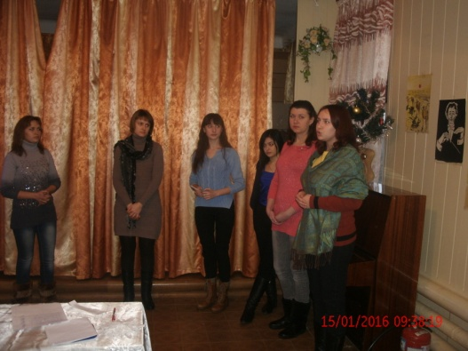
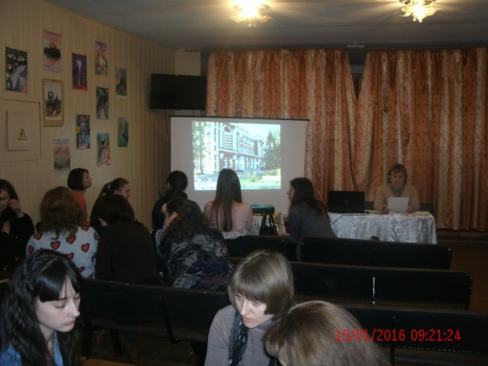
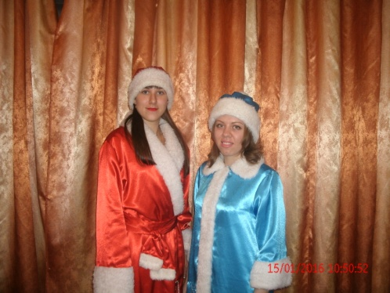
Формы работы с молодыми педагогами
День молодого специалиста
Тренинги
Дни открытых дверей
Самообразование
Диагностика
Тестирование
Анкетирование
Методические аукционы
Методические эстафеты
Наставничество
Консультации
Собеседования
Творческие отчеты
Деловые игры
Дискуссии

Slide 11
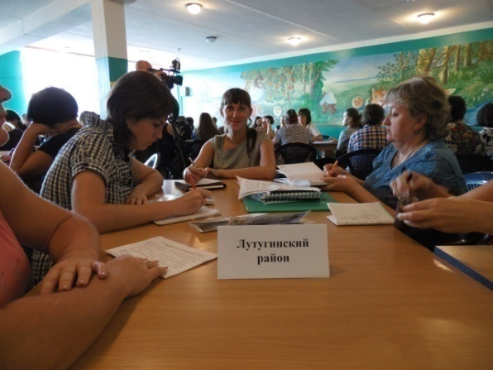
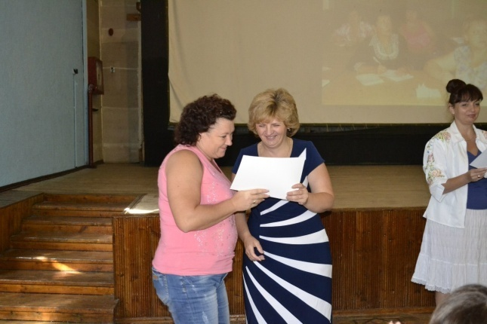
Сотрудничество с НМЦРО –
путь к успеху!
Мониторинг
Эксперимент
Работа с одаренными
Олимпиады
Творческие конкурсы
Проекты проф.развития, тренинги, семинары, круглые столы
Конкурсы пед.мастерства
Курсовая переподготовка
«Педагогический экспресс»
Экспертиза педагогической деятельности
Газета
Блог
Новая школа -новые стандарты
Нормативная база
Подготовка ГИА, ЕГЭ
Учебники

Slide 12
Инновации и эксперимент
НМЦРО
Экспериментальные ОУ Республиканского уровня
Районный научно – методические совет
Базовые ОУ районного уровня
Лутугинская УВК
Лутугинская спец. школ
Успенская гимназия №1
Успенская гимназия №2
Роскошнянский УВК
Георгиевка ООШ №2
Белореченская ООШ
Белянская ООШ
я/с «Ромашка
Круглые столы
Методические консультации
«Внимание! Эксперимент!»
Районная инновационная лаборатория
Районный инновационный банк
Районная выставка инновационных идей «Педагогический
Эверест»
Георгиевская ООШ №1
ш/с «Журавлик»
Ленинский УВК
Беловская ООШ №2
Беловская гимазия
ДЮСШ
Дом творчества
Роскошнянский ЭНЦ
Инновационный продукт

Slide 13
Консультационное направление деятельности
Периодические консультации
Консультационно- методические центры
Мобильные консультации
Индивидуальная
Групповая
Управленческие проблемы
Особенности преподавания ОПК
Инклюзивное и индивидуальное обучения
Обществознание : проблемы и находки
География родного края
«Скорая методическая помощь»
Рабочая программа педагога
Программа развития ОУ
Оценивание в современной школе
Внеурочная деятельность
Организация районных м/о
В режиме on-line и мобильной связи
Систематические заседания на базе Управления
Выездные и на базе Управления

Slide 14

Социально – психологическое сопровождение учебно - воспитательного
процесса
Цель деятельности социально - психологической службы:
Повышение профессионального мастерства работников психологической службы, создание благоприятных условий для развития индивидуальности каждого ребенка, сохранения психологического здоровья, формирования жизненных компетентностей учащихся
Задачи:
- Повышение психологической культуры всех участников учебно-воспитательного процесса
- реализация практических мероприятий, направленных на расширение услуг психологической службы в сельских школах и школах с малой наполняемостью
разработка инновационных форм и методов работы специалистов в профилактике негативных явлений в ученической среде: проявления насилия, агрессивности, девиантного и делинквентного поведения
- организовать деятельность районной творческой группы на тему: «Организация социально-психологической помощи участникам учебно-воспитательного процесса в условиях сложной социально-политической ситуации»
- обеспечить систематическую организационно–методическую, консультативно-разъяснительную работу среди руководителей учебных учреждений, педагогических работников, родителей, общественности относительно обеспечения права на образование детей с особыми потребностями, в том числе детей инвалидов

Slide 15
Структура работы районной социально - психологической службы
НМЦ РО
ОППСР
Отдел методического сопровождения учебно-воспитательного процесса
УправлениЯ ОБРАЗОВАНИЯ
Районное МО
практических психологов ОУ
Районное МО
практических психологов ДОУ
Районное МО
Социальных педагогов ОУ
Школа профессионального роста
Творческая группа
«Школьный психолог- перезагрузка»

Slide 16



Блог
«Педагогический
экспресс».
НМЦРО
МО учителей
информатики
Облачные
технологии
Банк методических разработок
уроков с использованием
ИКТ.
База электронных тестов
Олимпиадная школа
Электронное
портфолио
учителя.
Страничка
учителя
на школьном
сайте.
Собственный
блог учителя
Внедрение
ИКТ-технологий
Международные
образовательные
Ресурсы РФ
Участие в проектах профессионального
развития
Инновационные
лаборатории

Slide 17


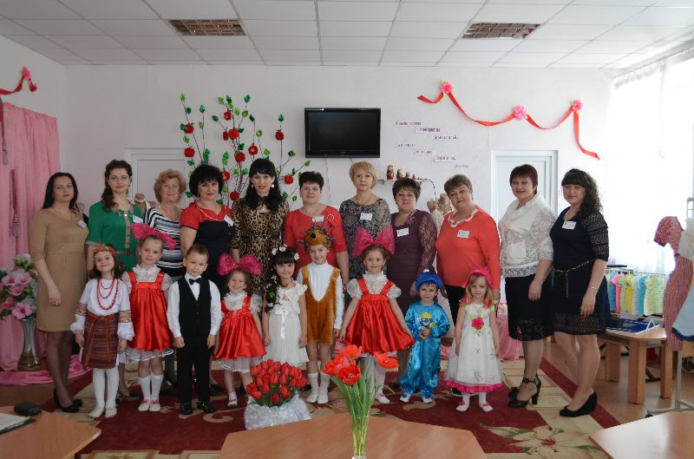
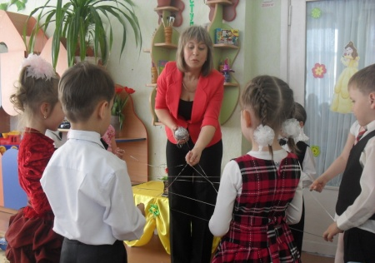
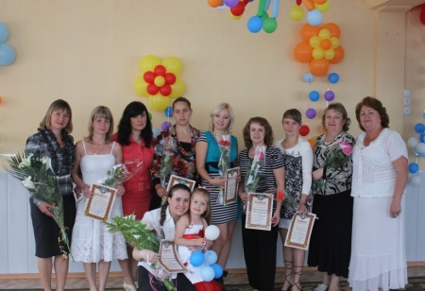
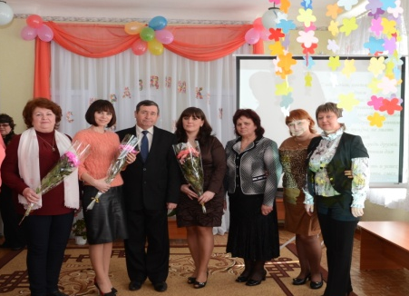
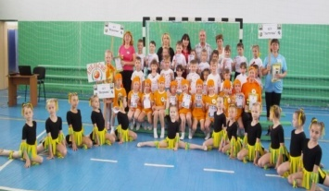
Структурно-функциональные компоненты
методической работы
дошкольных образовательных учреждений
Научно-методический
Информационный
Социально-
психологический
Экспертно-
аналитический

Slide 18
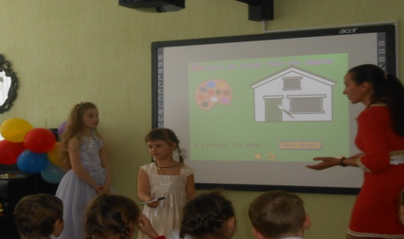
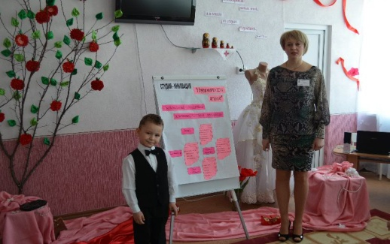
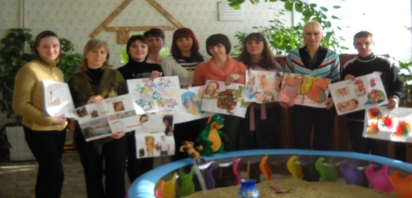
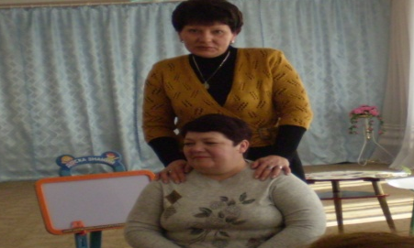
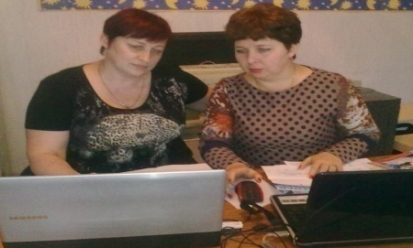
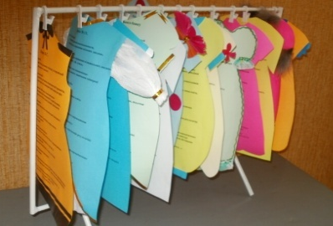
Дошкольное образование
Районный научно-методический совет
Научно-методический
Социально-психологический
Экспертно-аналитический
Информационный
Структурно-функциональные компоненты методической работы ДО
Консультпункты
Семинары
Творческие студии
Методические клубы
Конкурсы
Курсовая переподготовка
Тренинги
Психодиагностика
Консультирование
Служба доверия
Мониторинг
Диагностика
Методический диалог
Методические рекомендации
Буклеты, брошюры

Slide 19
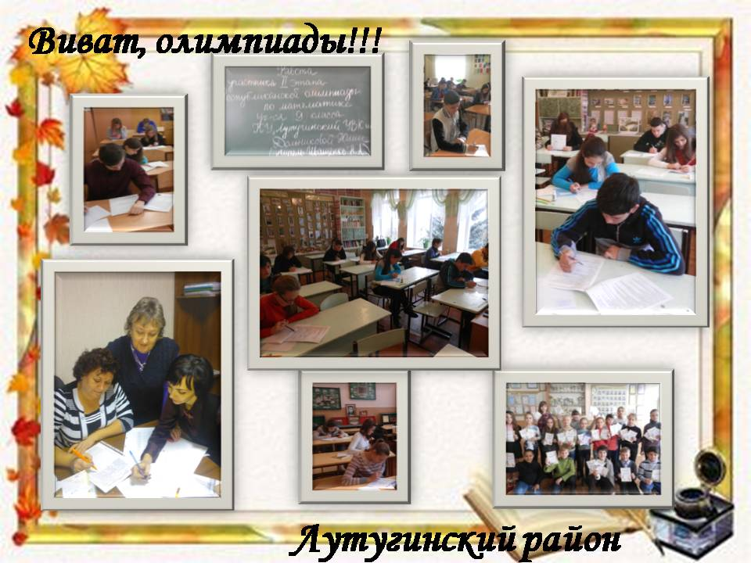
2015-2016

Slide 20
Приглашаем к сотрудничеству! наши контакты:
Тел.(06436) 22-1-14
Электронный адрес: lutroo@yandex.ru
Сайт http://ypravlenieobraz.ucoz.com

Slide 21
Идущий прав.
На пик взошедший прав,
И даже прав сорвавшийся с вершины.
Не прав лишь тот,
Кто, зная о вершинах,
Стоит и медлит у подножья гор.
Омар Хайям

